Slide 1
Computerwijs
Vliegtuigen:
Geschiedenis en overzicht
Gijs Hoeben
2016-2017
provilion

Slide 2
Inhoudsopgaven
Geschiedenis
Waarom vliegt een vliegtuig?
Soorten motoren
Gevolgen voor het milieu
Types
Vliegtuigbouwers
Andere luchttransportmiddelen

Slide 3
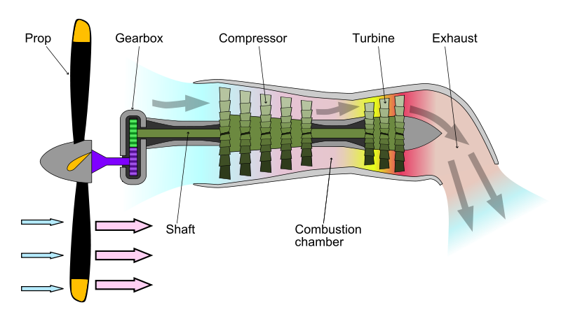
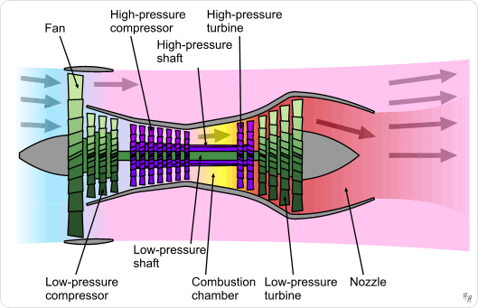
Soorten motoren
Propelleraandrijving
Zuigmotor (tot 250 km/u)
Turboprop (tot 450 km/u)
Straalaandrijving
Turbofan (tot 1000 km/u)
Jetmotor (tot mach 20)
Raketmotor

Slide 4
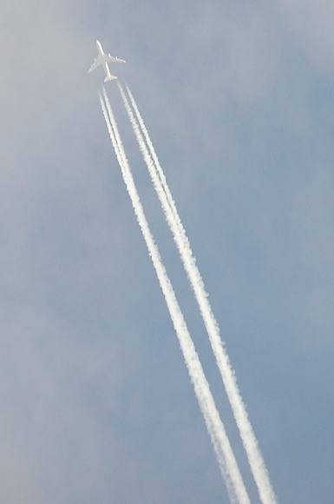
Gevolgen voor het milieu
Geluidsoverlast
Hoog brandstofverbruik
Broeikaseffect
Duur
Olieschaarste
Condenssporen dempen temperatuurverloop

